Slide 1
Objektorientierte Programmentwicklung II - Tutorium
Ein- und Ausgabe
Aleksandr Maj | 25.11.2021

Slide 2
Fragen?

Slide 3
Inhalt

Slide 4
Datenströme

Slide 5
Datenströme
Folge von Bytes, die von Quelle zur Senke fließen
Klassen zur Dateiverarbeitung
➜ Paket java.io
Standarddatenströme
➜ System.in, System.out, System.err
➜ Können umgelenkt werden

Slide 6
Byteweise Ein- und Ausgabe

Slide 7
Byteweise Ein- und Ausgabe
Dateneinheit Byte (8 Bit)
Superklasse ist InputStream & OutputStream
➜ Methoden zum Öffnen und Schließen von Byteströmen
➜ Methoden zum Lesen und Schreiben von Bytes
Konstruktoren öffnen Datenströme
➜ Datenströme müssen immer selbst geschlossen werden
➜ Nach allen Lese- und Schreiboperationen

Slide 8
Einige Klassen zur
byteweisen Ein- und Ausgabe

Slide 9
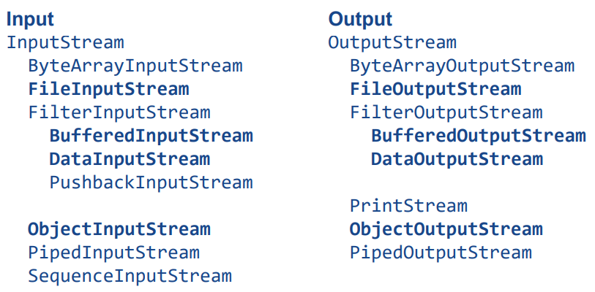
Einige Klassen
FileInputStream & FileOutputStream
➜ Zugriff auf Dateien

Slide 10
Einige Klassen
BufferedInputStream & BufferedOutputStream
➜ Optimierung von Lese- und Schreibzugriffen durch Puffer

Slide 11
Einige Klassen
DataInputStream & DataOutputStream
➜ Lesen & Schreiben von elementaren Werten (int, float, …)

Slide 12
Zeichenweise
Ein- und Ausgabe

Slide 13
Zeichenweise Ein- und Ausgabe
Character-Ströme ➜ Lesen- und Schreiben in Textdateien
InputStreamReader
➜ Wandelt Bytes in Unicode-Zeichen um
OutputStreamWriter
➜ Wandelt Textzeichen aus Unicode in Bytefolge um

Slide 14
Einige Klassen zur
zeichenweisen
Ein- und Ausgabe

Slide 15
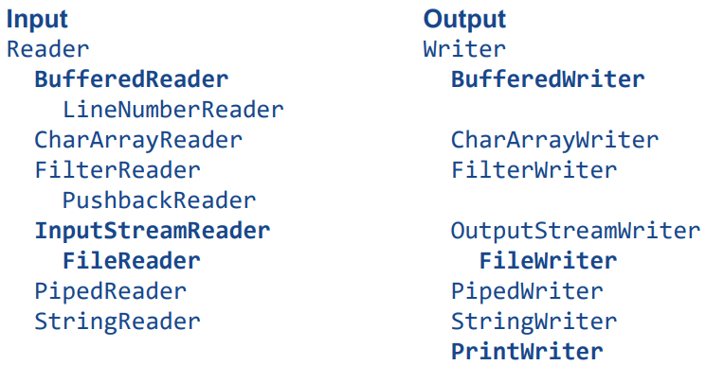
Einige Klassen
FileReader & FileWriter
➜ Ermöglichen Zugriff auf Dateien

Slide 16
Einige Klassen
BufferedReader & BufferedWriter
➜ Optimierung von Schreib- und Lesevorgängen
➜ Ermöglichen zeilenweise zu arbeiten

Slide 17
Einige Klassen
PrintWriter
➜ Ausgabe von verschiedenen Datentypen in Textformat

Slide 18
Serialisierung von
Objekten

Slide 19
Serialisierung von Objekten
Abspeicherung im Binärformat
Objekten können in Dateien abgespeichert werden
➜ Persistenz
➜ Attribute / Instanzvariablen werden in Bytes umgewandelt
Serialisierung & Deserialisierung
➜ Speichern eines Objektes
➜ Objekt rekonstruieren

Slide 20
Serialisierung von Objekten
Abspeicherung im Binärformat
ObjectInputStream & ObjectOutputStream
➜ Objekte ein- und auslesen
➜ Klasse des Objektes muss serialisierbar sein
Interface Serializable
➜ Interface besitzt keine Methoden
➜ Klassen der referenzierten Objekte müssen das Interface
Ebenfalls implementieren

Slide 21
Serialisierung von Objekten
Abspeicherung im Binärformat
KlasseA
Voraussetzung:
➜ Klasse muss Zugriff auf parameterlosen
Konstruktor der ersten nicht serialisierbaren
Superklasse besitzen
KlasseB
KlasseC

Slide 22
serialVersionUID

Slide 23
serialVersionUID
Jedes Objekt erhält eine Versionsnummer
Serialisierte Objekte müssen mit der Klasse kompatibel sein
➜ Attribute entfernen führt zu einem Problem
➜ Attribut hinzufügen ist kein Problem
Laufzeitsystem erzeugt Versionsnummer, falls keine angegeben wurde
Eigene Versionsnummer
➜ private static final long serialVersionUID = 1L;

Slide 24
Übungen

Slide 25
Fragen?

Slide 26
Vielen Dank
Feedback?

